Slide 1
به نام خدا
1_حسگرها (2MQ)
2_ نانو ذرات طلا
استاد راهنما : دکتر مهدی رنجبر
گرد آوردنگان : نگار روزبهانی،فاطمه فاضلی،فاطمه خادمی،فاطمه ولی اللهی

Slide 2
حسگرها حسگر از کلمه sense گرفته شده که به معنای حس کننده است که می‌تواند هر تغییر فیزیکی و شیمیایی اطرافشان را مثل فشار،دما،رطوبت،نور و ... را حس کند. انواع حسگرها فعال و غیر فعال ابزار تشخیص پدیده تبدیل حسگرهای دیجیتال آنالوگ:یک خروجی آنالوگ تولید می‌کند یعنی یک سیگنال خروجی پیوسته(ولتاژ و گاهی اوقات مقاومت) دسته بندی بر اساس نوع خروجی خروجی آنالوگ:این حسگر ها در خروجی خود یک سیگنال مقاومت دارند که متناسب با کمیت اندازه گیری شده است،در این حسگرها هر پارامتر اندازه گیری شده به یک سیگنال (معمولا از نوع ولتاژ)نسبت داده می‌شود که با دریافت این سیگنال مقدار کمیت مورد نظر مشخص خواهد شد.

Slide 3
خروجی دیجیتال:در واقع این حسگر ها در مواقعی که نیاز به مشخص شدن داده های دو حالتی مانند خاموش/ روشن ،صحیح/ خطا استفاده می‌شوند نحوه عملکرد حسگرها لازمه واکنش نشان دادن حسگرها تغییر در خواص الکتریکی آن ها است.اساس کار حسگرها عمدتا بر مبنای این است که محرک هایی مانند صدا،حرکت،گرما و... را به سیگنال های الکتریکی تبدیل می‌کنند و این سیگنال ها از طریق یک رابط منتقل می‌شوند.
$φ$مقادیر فیزیکی یا شیمیایی
الکتریکی
سیگنال خروجی E
حسگر
$y_{i}$مقادیر متغیر
(حرارت،تغییرات،منبع تغذیه...)
سنسور های MQ
این سنسور ها قادر هستند گازهای مختلفی را تشخیص دهند،مثل اتان،بوتان،کربن و ...
این سنسور ها از گرم کننده داخلی کوچک و سنسور الکتروشیمیایی برای تشخیص دود و گاز استفاده می‌کنند

Slide 4
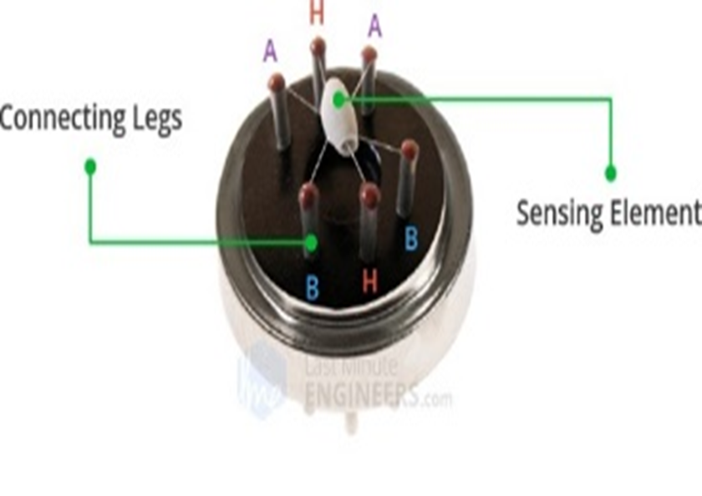
خصوصیات:
حساسیت بالا،پاسخگویی در کمترین زمان ممکن و خروجی آنالوگ
دارای 6 پایه، 2پایه A، 2 پایهB و 2 پایه H
حسگر های گازی MQ انواع مختلفی دارند،MQ2,MQ3 و...
که هر کدام میتوانند به نوع خاصی از گاز حساس باشند.

Slide 5
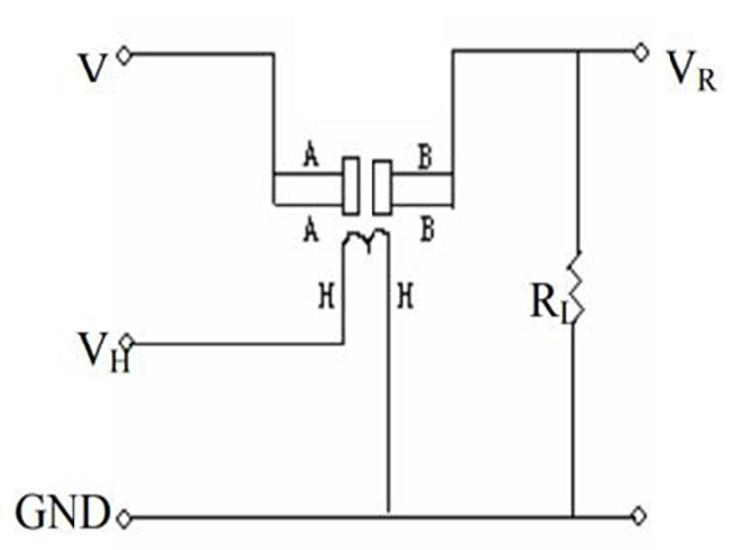
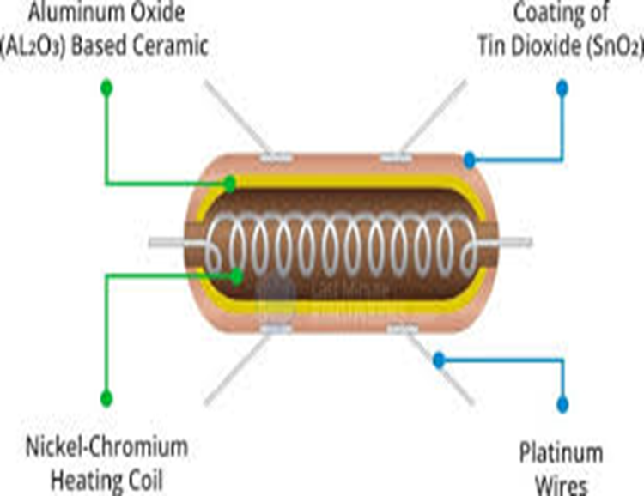
شکل شماتیک پایه‌های سنسور
Inside gas sensor

Slide 6
با قرار دادن سنسور در
مجاورت گاز ، مقاومت دستخوش تغییرات می‌شود.

Slide 7
Gold nano particles
(${NaBH}_{4}$) کاهنده+نمک اهن
نانو ذرات طلا
1
2

Slide 8
تفاوت نور لیزر عبوری در چایی
و محلول نانو ذرات طلا

Slide 9
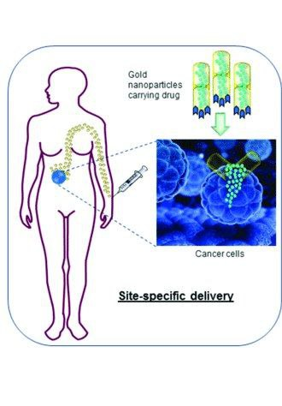
فرآیند تشخیص توده های سرطانی
توسط نانو ذرات طلا

Slide 10
از توجه شما سپاسگزاریم

